Slide 1
স্বাগতম
A
আপেল, কমলা, কাঁঠাল, আম
B
কলা, পেঁপে, লিচু, কাঁঠাল,
C
আম, জাম, লিচু, কাঁঠাল,
Notes:
সেট দু’টির নাম কী কী? সেট দু’টির সাধারণ উপাদান কোনটি? সেট দু’টিকে কী বলে? কেন? নিচ্ছেদ সেট কাকে বলে? শিক্ষার্থীদের দ্বারা প্রদত্ত সমস্যা সমাধানে সহায়তা করা যেতে পারে।

Slide 2


পরিচিতি
শিক্ষক পরিচিতি
পাঠ পরিচিতি
আব্দুল মোনায়েম শরীফ
শ্রেণি : অষ্টম
সহকারী শিক্ষক
বিষয় : গণিত (বীজগণিত)
ধরমপুর মাধ্যমিক বিদ্যালয়
অধ্যায় : সপ্তম
ভেড়ামারা, কুষ্টিয়া।
সময়: ৪৫ মিনিট
মোবাইল ফোন-০১৯২৬৪৯৬৫০৯
তারিখ: ১১-০৪-১৯
smabdulmonaim@gmail.com

Slide 3
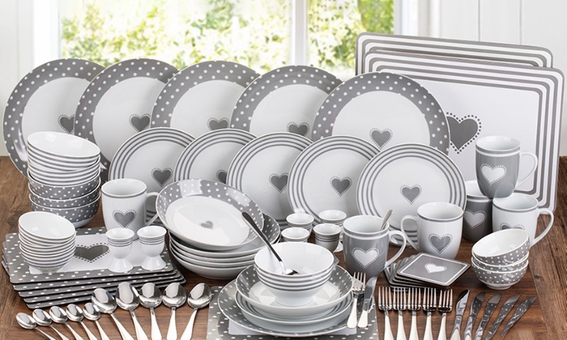
ডিনার সেট

Slide 4
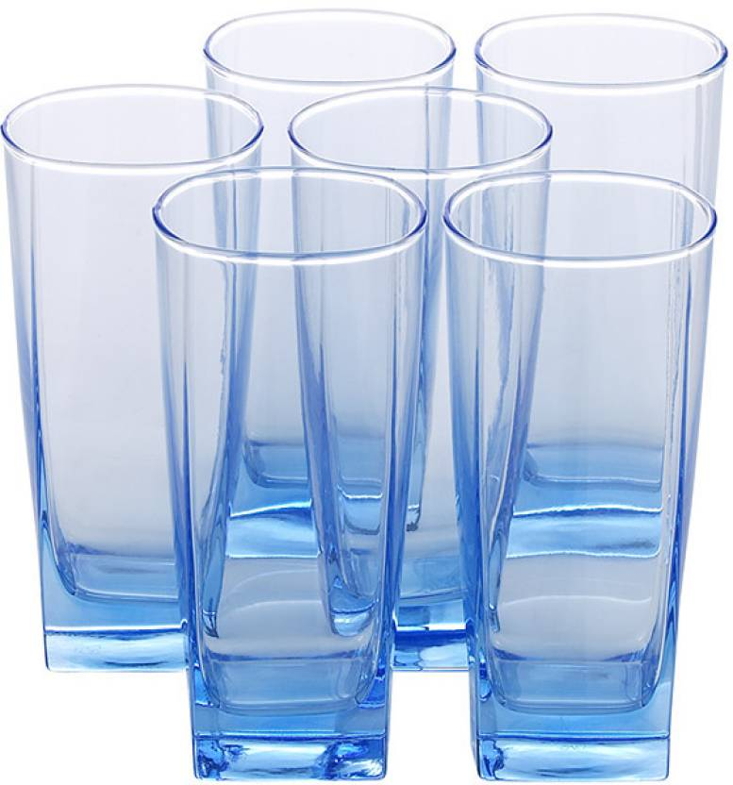
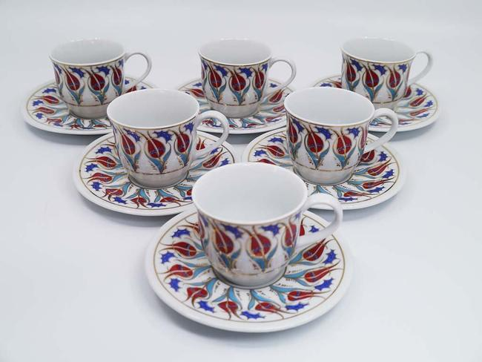
গ্লাস সেট
কাপ সেট

Slide 5
আলোচ্য বিষয়
সেট

Slide 6
এই পাঠ শেষে শিক্ষার্থীরা ….
শিখন ফল
1. সেট কি বলতে পারবে;
2. সংযোগ সেট, ছেদ সেট, নিচ্ছেদ সেট ও উপসেট ব্যাখ্যা
করতে পারবে;
3. ভেন চিত্রের সাহায্যে সংযোগ সেট, ছেদ সেট, নিচ্ছেদ
সেট ও উপসেট ব্যাখ্যা করতে পারবে;
৪. সংযোগ সেট, ছেদ সেট, নিচ্ছেদ সেট ও উপসেট
সম্পর্কিত গাণিতিক সমস্যাগুলো সমাধান করতে পারবে।

Slide 7
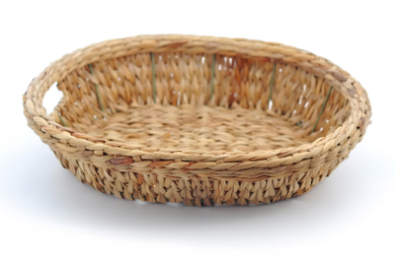
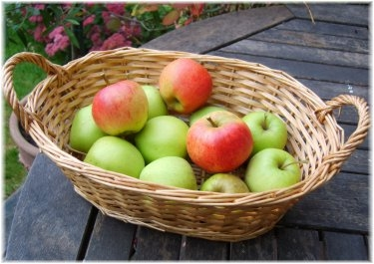






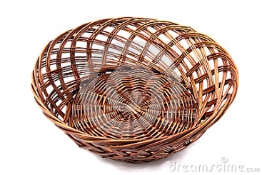
সংযোগ (∪)
ছেদ (∩)
Notes:
১ম ঝুড়ির ফলগুলো কোথায় গেলো? একত্রিত হওয়াকে কী বলে? দু’টি ঝুড়ির সাধারণ ফল কোথায় গেলো কোথায়? একে কী বলে? সংযোগ কাকে বলে? ছেদ কাকে বলে?

Slide 8
সংযোগ সেট
1 2
3 4
5 6
2 9
4 7
6 8
A∪B = { 1,2,3,4,5,6,7,8,9 }
দুই বা ততোধিক সেটের সকল উপাদান নিয়ে গঠিত সেটকে
সংযোগ সেট বলে।
Notes:
সেট দু’টির কী পরিবর্তন ঘটেছে? সংযোগ সেট কাকে বলে? শিক্ষার্থীদের দ্বারা বোর্ডে সমস্যা সমাধানে সহায়তা করা যেতে পারে।

Slide 9
ছেদ সেট
1 2 3 4 5 6
1 2 3 4 5 6
2 7
4 8
6 9
2 7
4 8
6 9
A∩B = { 2,4,6, }
দুই বা ততোধিক সেটের সাধারন উপাদান নিয়ে গঠিত সেটকে
ছেদ সেট বলে।
Notes:
সেট দু’টির কোন কোন সংখ্যা সমান? সাধারণ সংখ্যা দ্বারা কোন সেট গঠিত? ছেদ সেট কাকে বলে? শিক্ষার্থীদের দ্বারা বোর্ডে প্রদত্ত সমস্যা সমাধানে সহায়তা করা যেতে পারে।

Slide 10
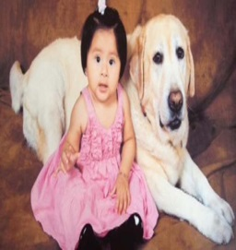

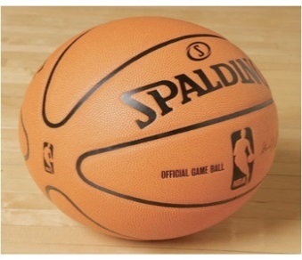

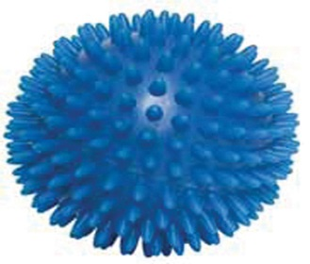

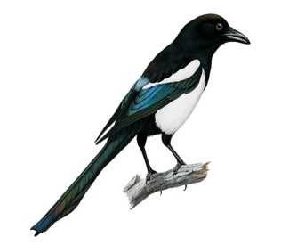
একক কাজ
একক কাজ
নিচের দুটি সেট থেকে ছেদ সেট ও সংযোগ সেট নির্ণয় করঃ
10/4/19
C
D

Slide 11
নিছেদ সেট
U
B
আলু,কপি
পটল
A
ধান, গম
পাট
A∩B = φ
যদি দুইটি সেটের মধ্যে কোনো সাধারণ উপাদান না থাকে, তবে
সেট দু’টিকে পরস্পর নিচ্ছেদ সেট বলে।
Notes:
সেট দু’টির নাম কী কী? সেট দু’টির সাধারণ উপাদান কোনটি? সেট দু’টিকে কী বলে? কেন? নিচ্ছেদ সেট কাকে বলে? শিক্ষার্থীদের দ্বারা প্রদত্ত সমস্যা সমাধানে সহায়তা করা যেতে পারে।

Slide 12
জোড়ায় কাজ
১। যদি A = {2, 4, 6, a}এবং B={1, 3, 4, c} হয় তবে,
A∪B এবং A∩B ণির্ণয় কর।
২। P = {a, c, e}, Q ={b, d, f}হলে, দেখাও যে,
P ও Q সেটদ্বয় পরস্পর নিচ্ছেদ সেট।

Slide 13
→
A={1,3,7,9}, B ={1,3,7}
উপসেটঃ B ⊂ A
B = { 1, 2, 3 }, C = { 4, 5, 6 },
U={1,2,3,4,5,6}
→
সার্বিক সেট
6। U = {1,2,3,4,5,6},A = {2,4,6}∴ A^{c} = {1,3,5}
পূরক সেট
A
U
U
A
A
B
B
A^{c}
ভেনচিত্র
Notes:
এটি কী সেট? কেন?উপসেট কাকে বলে? এটি কী সেট? কেন? সার্বিক সেট কাকে বলে? এটি কী সেট? কেন?পূরকসেট কাকে বলে? ভেনচিত্রের মাধ্যমে দেখানো সেটের উপসেট কে? সেটের অন্তর্গত সেট কী কী? সেটের পূরক সেট কোনটি?

Slide 14
দলীয় কাজ
১।
U
২।
U
৩।
A
U
A
A
B
A
B
A
B
B
B
৪।
U
৫।
U
ভেনচিত্রের চিহ্নিত অংশগুলো ব্যাখ্যা কর।
A
A
B
Notes:
ভেনচিত্রের মাধ্যমে সেটকে সহজভাবে উপস্থাপন করে শিক্ষার্থীদের মধ্যে এর বৈশিষ্ট্য যাচাই করার সহায়তা করা যেতে পারে।

Slide 15
মূল্যায়ন
*P = {2,3,4}, Q = {3,x,y}হলে, P∪Q নির্ণয় কর।
** P∪Q = { 2, 3, 4, x, y }
*A = {2,3,4,x}, B ={3,x,y,5} হলে, A∩B নির্ণয়
কর। ** A∩B = { 3, x }
*A∩B = φ হলে, A ও B এর মধ্যে সম্পর্ক কী?
** A ও B পরস্পর নিচ্ছেদ সেট।
*C = {a,b} এর উপসেটগুলো কী কী ?
** {a},{b},{a,b},φ
*U = {1,2,3,4,5,6}, A={2,3,4}হলে, A^{c} নির্ণয় কর।
** A^{c} = {1,5,6}
Notes:
সময়-----৮ মিনিট। শিক্ষক সঠিক উত্তর শিক্ষার্থী দ্বারা বোর্ডে লেখাতে পারেন।

Slide 16
বাড়ির কাজ
U={a, b, c, d, e, f}, A={a, c, e}, B={b, d, e}, C={b, c, d, e} হলে-
ক. A^{c} নির্ণয় কর।
খ. A∪B ও A∩B কে ভেনচিত্রের মাধ্যমে প্রকাশ কর।
গ. A ∪ (B∩C) = (A∪B)∩C এর সত্যতা যাচাই কর।
Notes:
প্রত্যেক শিক্ষার্থীকে বাড়ির কাজ নিয়মিত করে আনার সহায়তা করা যেতে পারে।

Slide 17
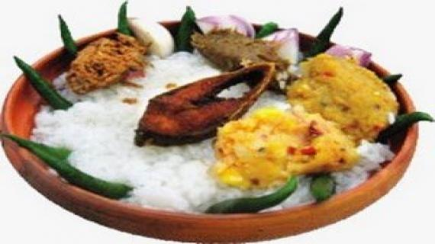
ধন্যবাদ
Notes:
ধন্যবাদ জ্ঞাপনের মাধ্যমে শ্রেণীর কার্যক্রম শেষ করা যেতে পারে।

